Slide 1
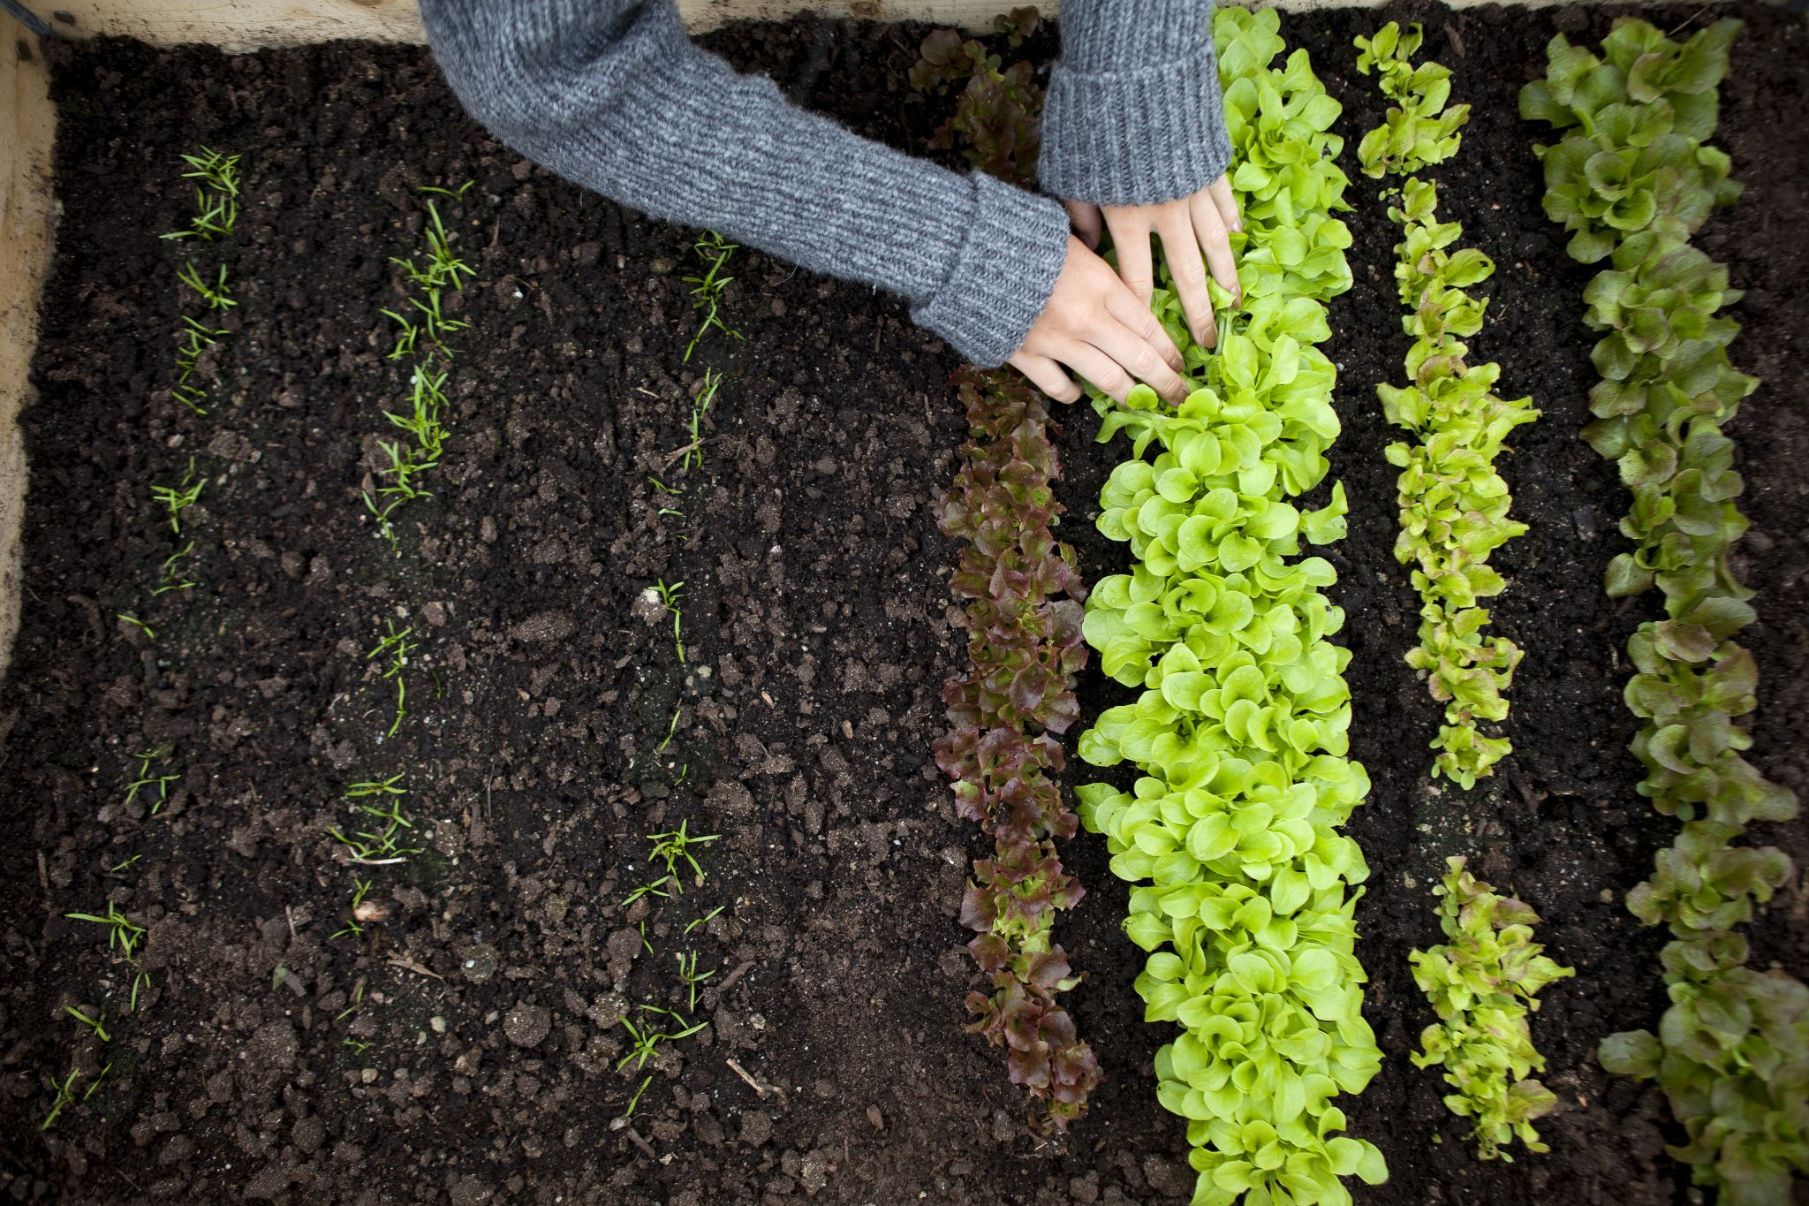
Mekatroniğe Giriş Dersi Dikey Tarım Projesi Sıcaklık ve Nem Sensörü Kısmı
MUSTAFA USTA
200313004
Mekatronik Mühendisliği

Slide 2
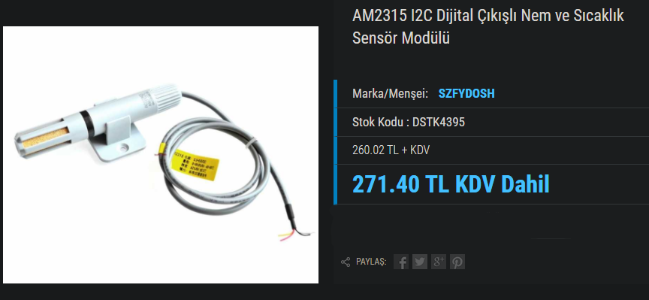
2/11 2021 (5. hafta) Proje Sensörü Seçimi

Slide 3
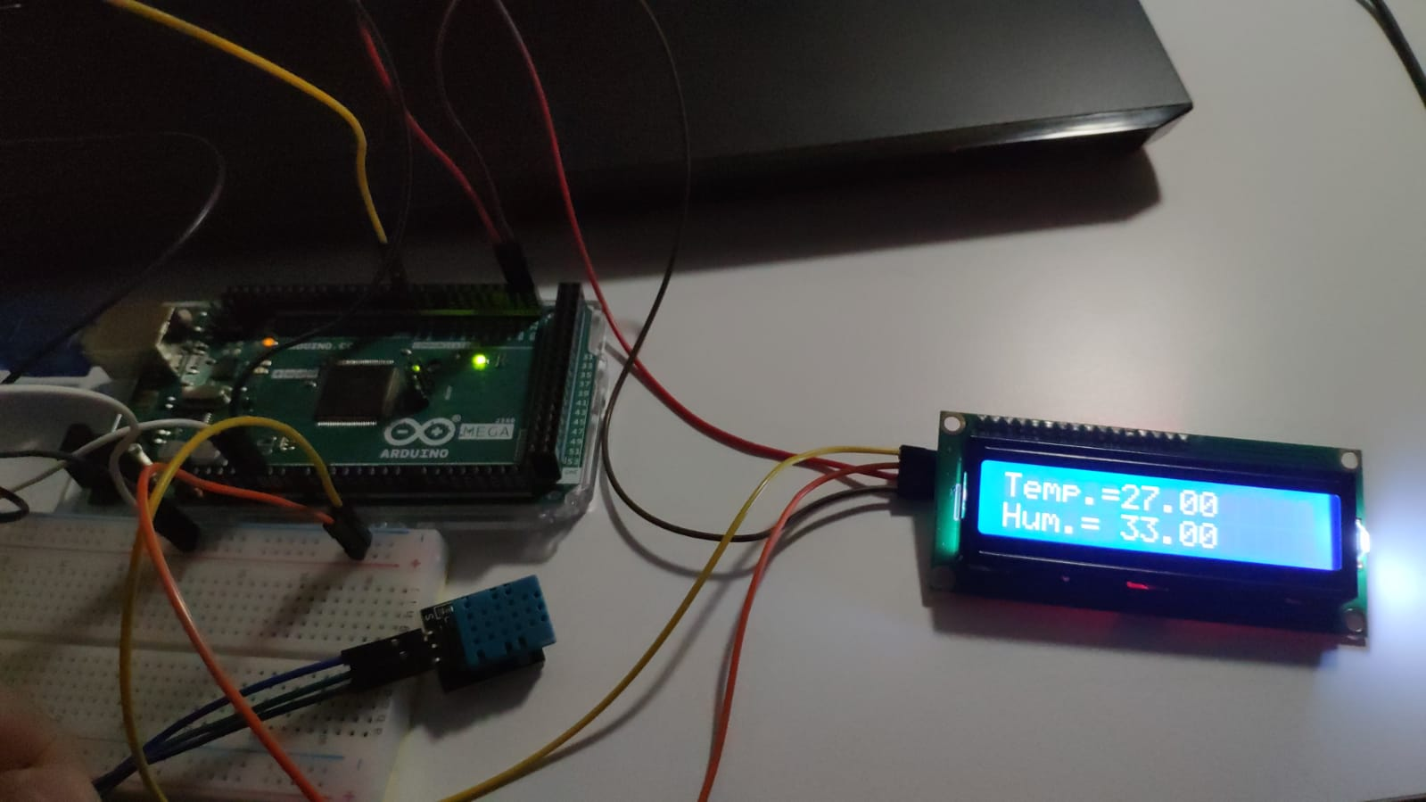
1/12/2021 (8. hafta) Kendi Sensörüm Üzerinde Deneme Çalışması

Slide 4
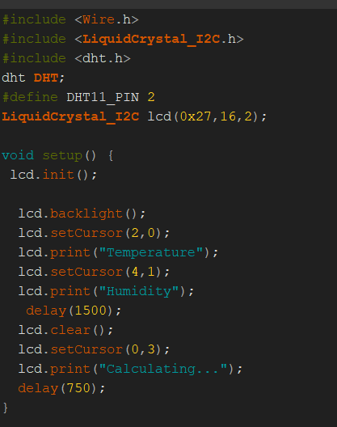
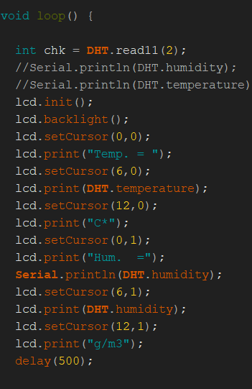

Slide 5
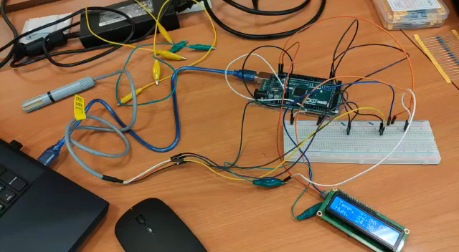
3/12/2021 (8. hafta) Proje Sensörü Kodlaması ve Testleri. Delay Komutu Kullanımı ve Lcd Ekrana Yazdırma

Slide 6
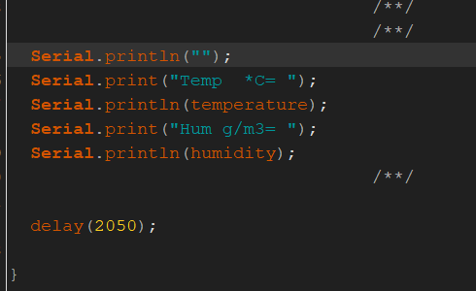
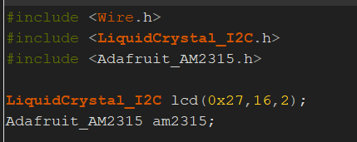
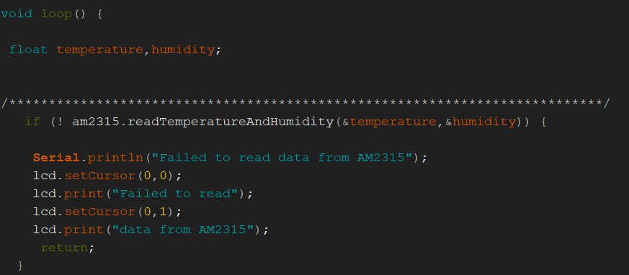

Slide 7
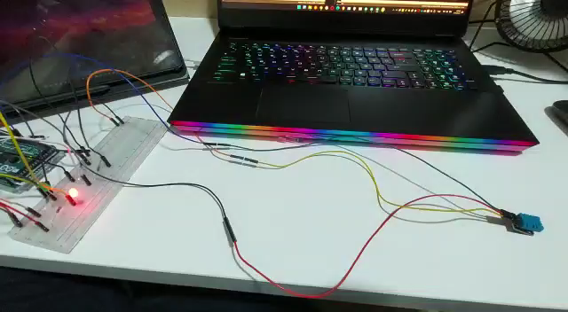
9/12/2021 (9. hafta) Kendi Sensörüm Üzerinde Millis fonk. Denemesi

Slide 8
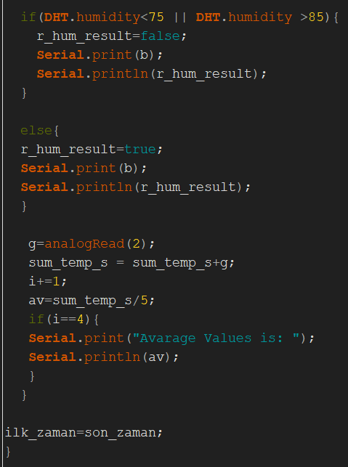
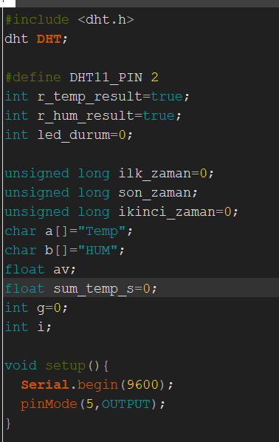
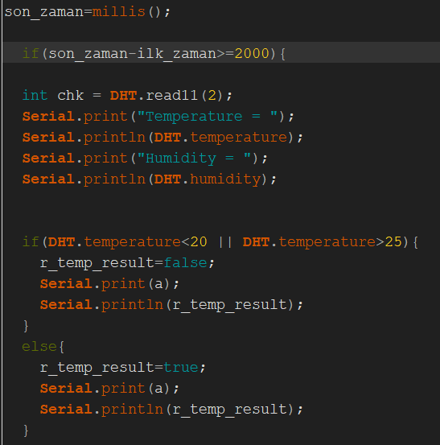

Slide 9
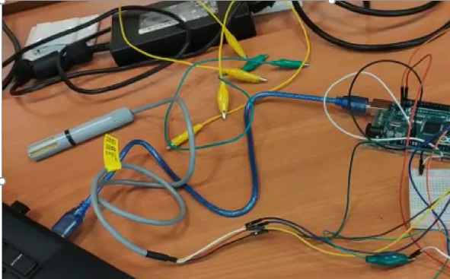
10/12/2021 (9.hafta) Proje Sensörünü Proje için Hazırlanması ve Son Testlerin Yapılması Millis Fonksiyonunu Kullanımı ve Ortalama Yazdırma.

Slide 10
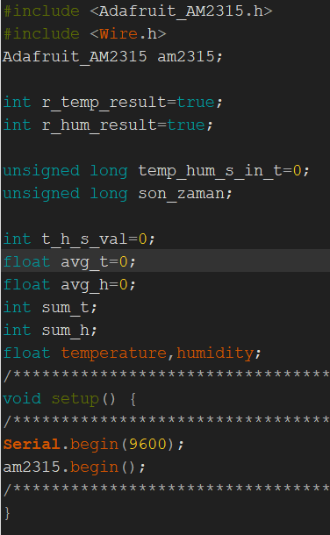
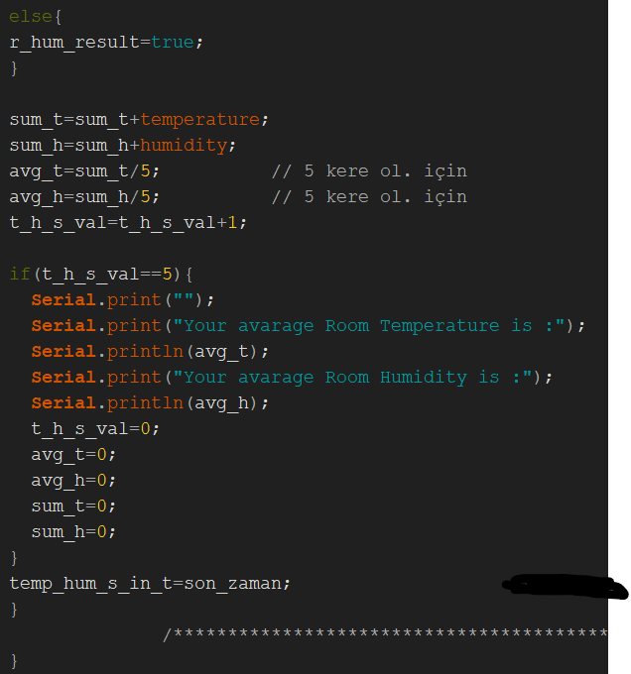
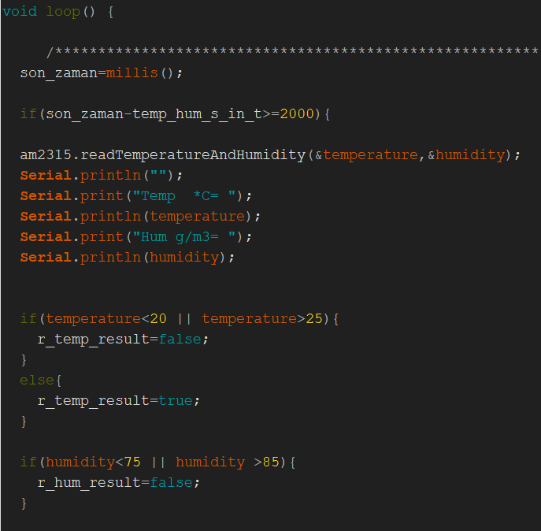

Slide 11
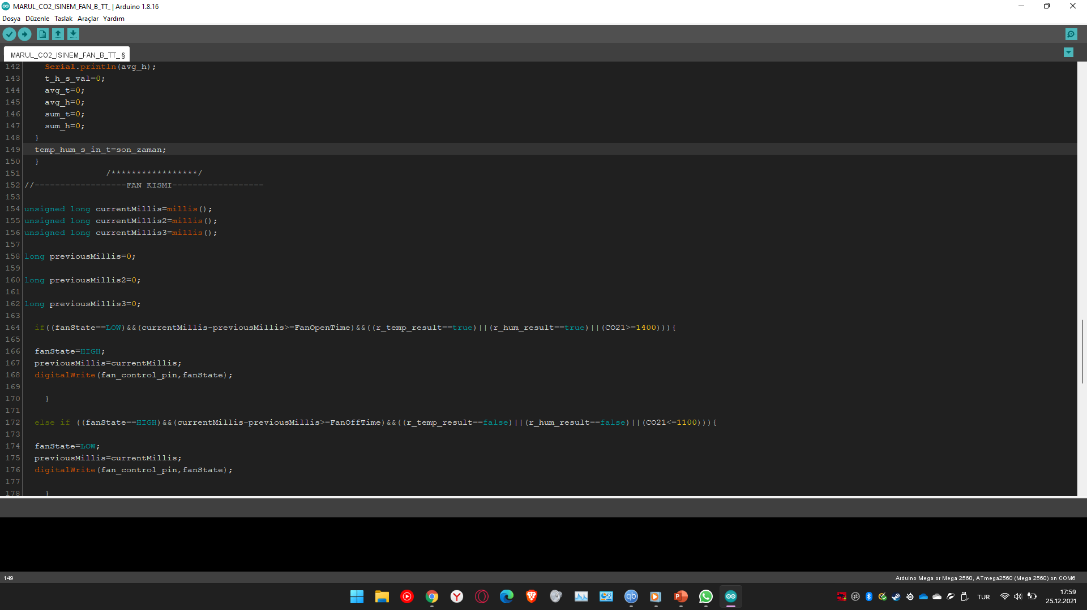
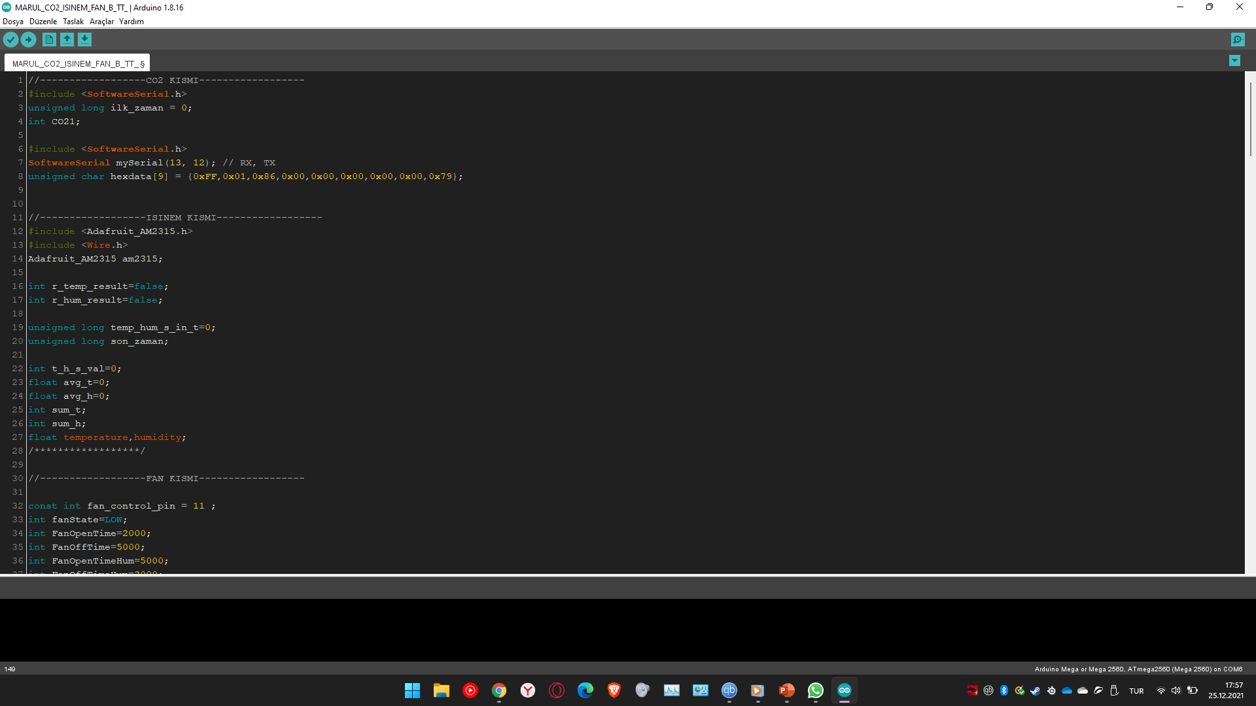
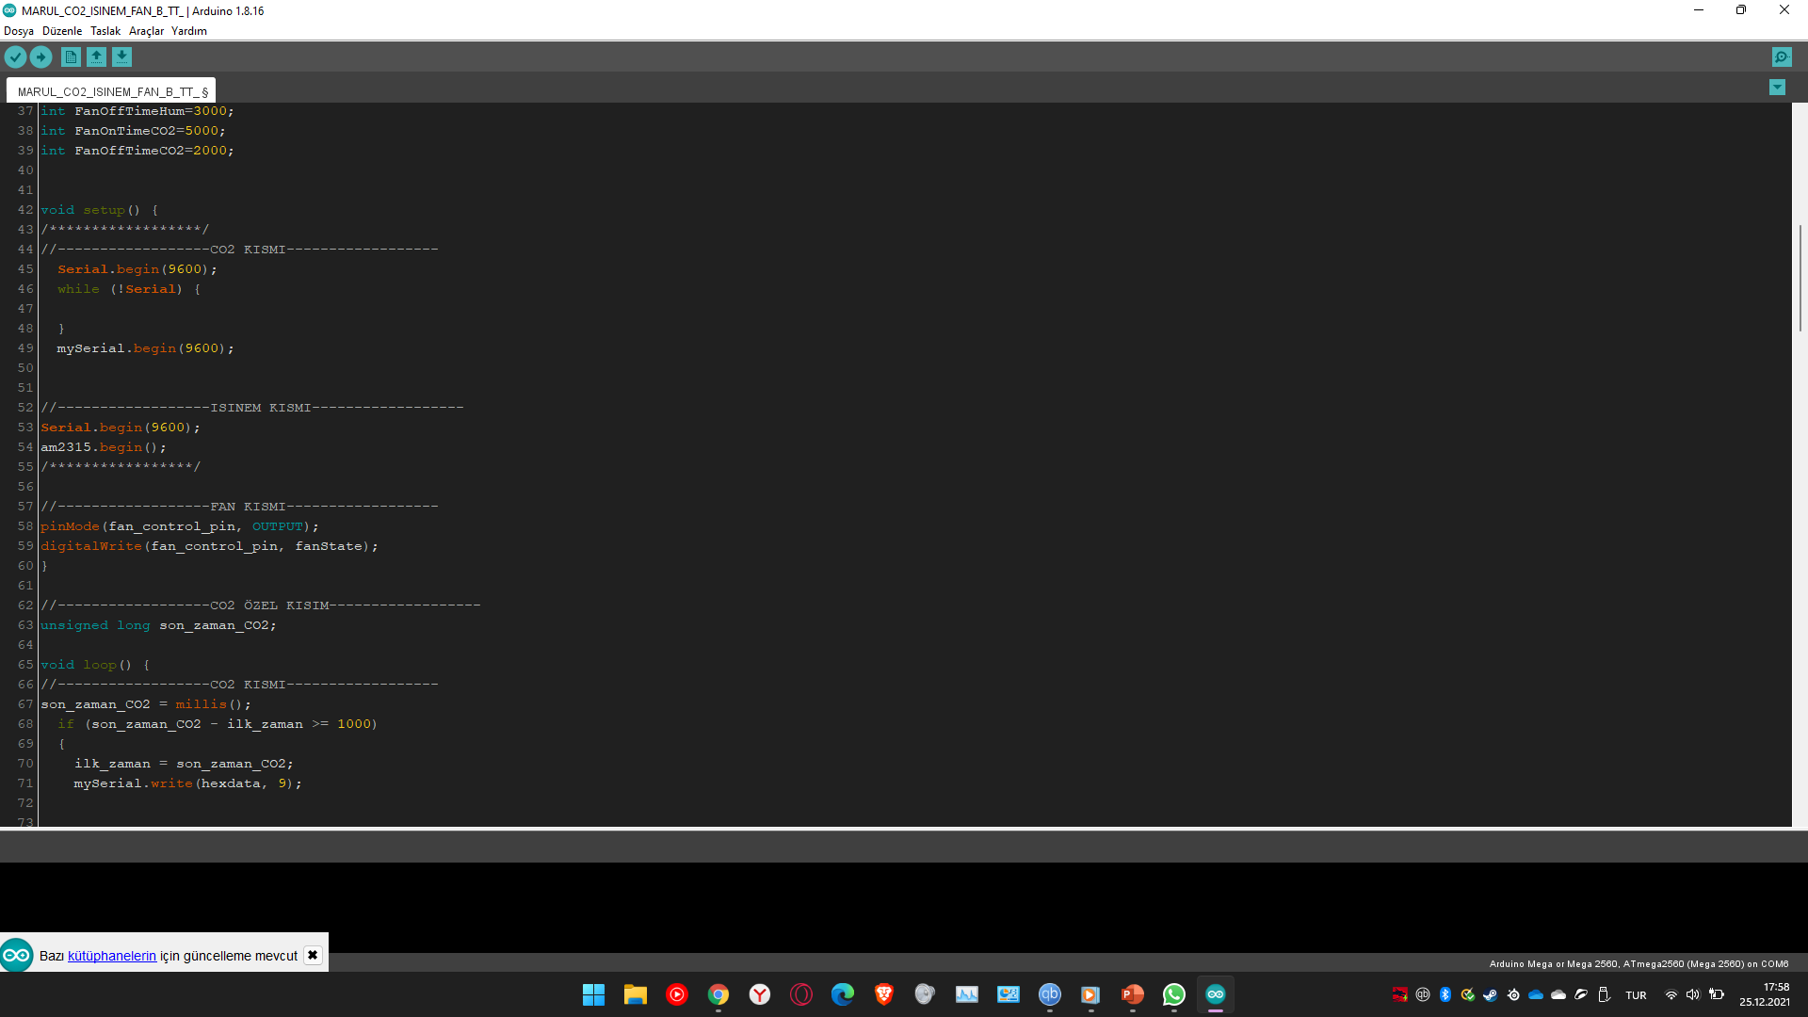
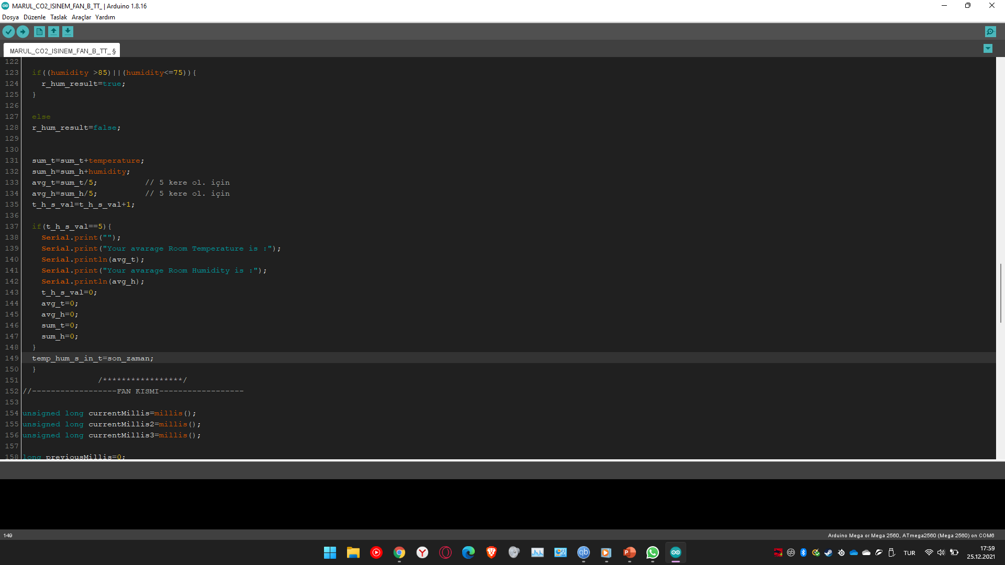
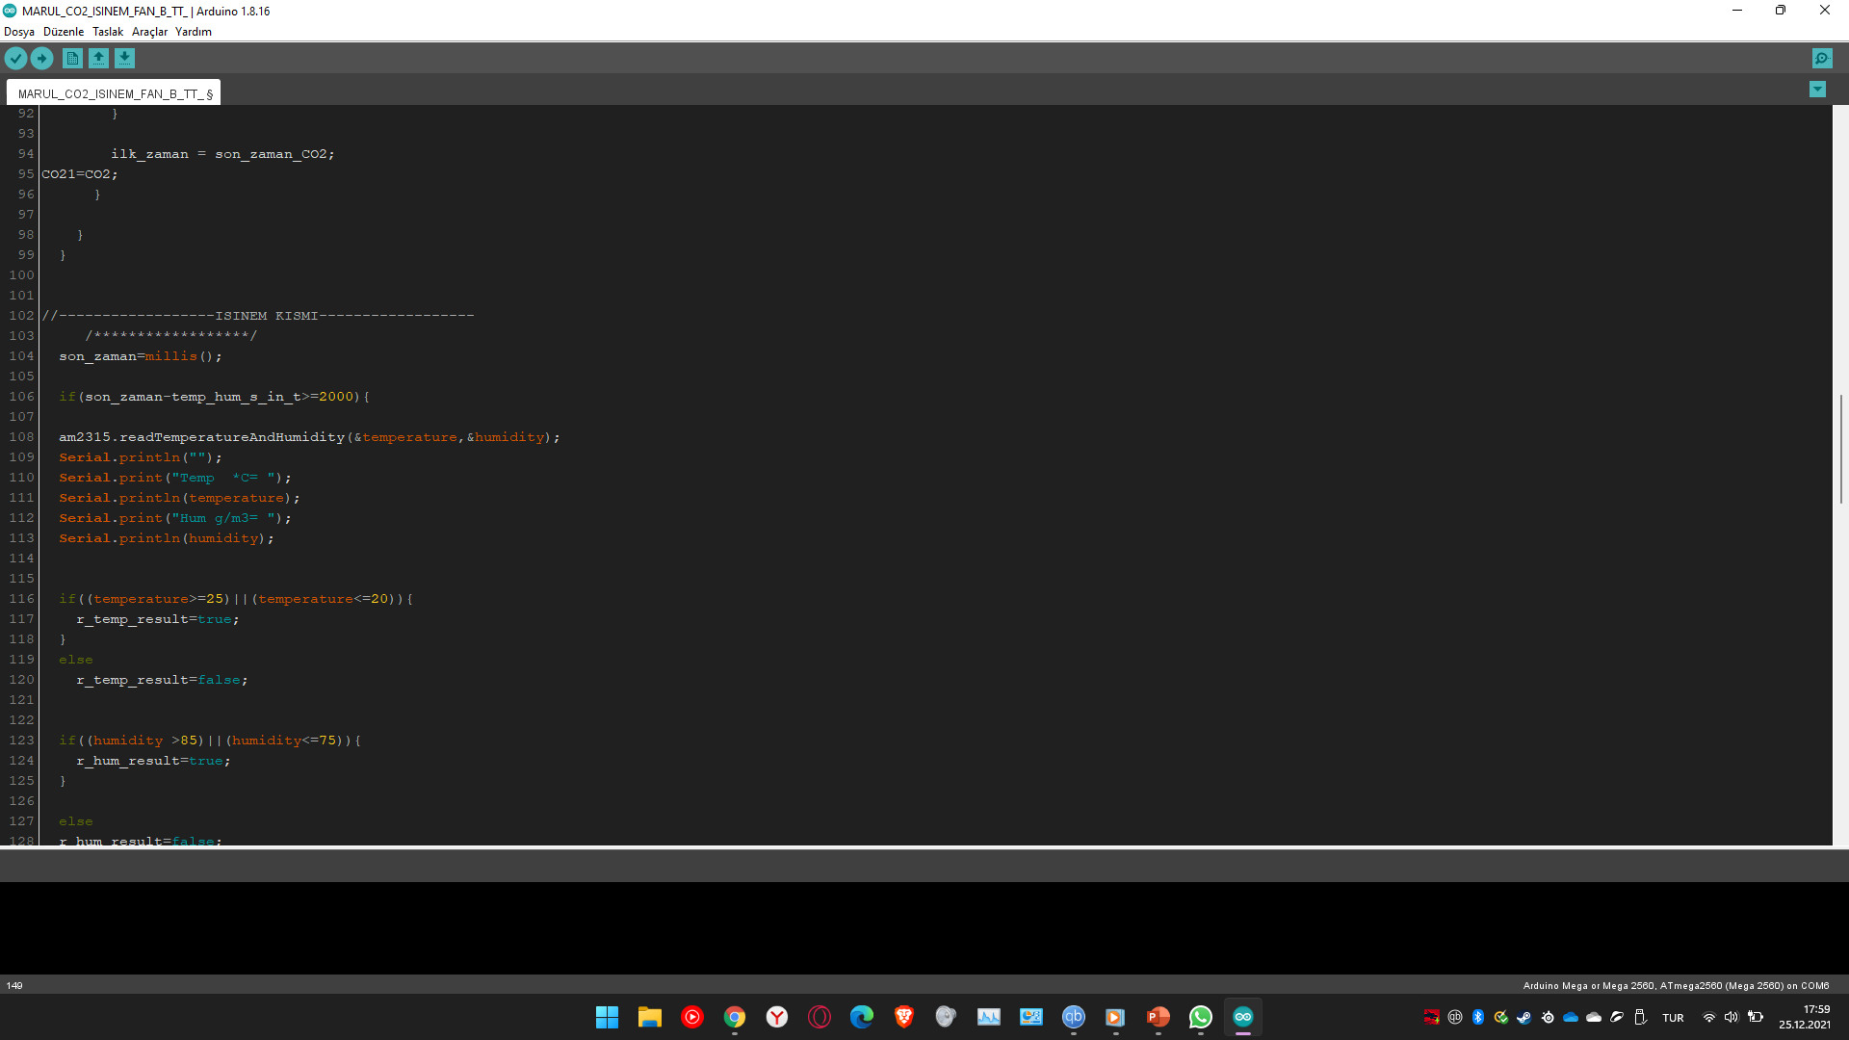
22/12/2021 (11. hafta) Ortam Grubu ile Tüm Elemanların Ortak Çalışma Denemeleri

Slide 12
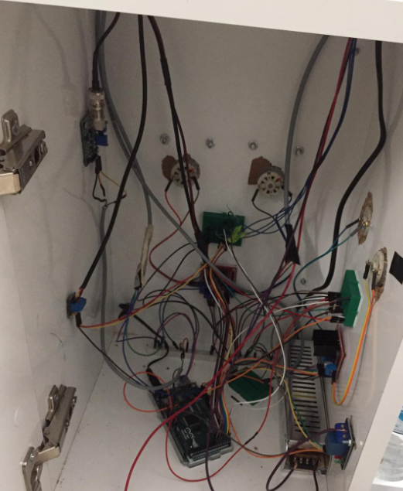
30/12/2021 (12. hafta)
Proje kutu birleştirme ve
sensörlerin montajı ve son işlemler

Slide 13
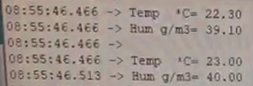
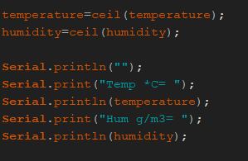
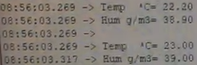
7/12/2021 (13. hafta)
Sıcaklık ve nem sensörü için (ceil) fonksiyonu eklemesi ve son kod düzenlemeleri.

